Slide 1
第八章 假 设 检 验
一 、参数的假设检验
二、单个正态总体均值和方差的假设检验
三、两个正态总体参数的假设检验

Slide 2
学 习 目 标
1. 理解显著性检验的基本思想，掌握假设检验的基本步骤，了解假设检验可能产生的两类错误．
2.掌握单个及两个正态总体的均值和方差的假设检验.

Slide 3
§8.1 参数的假设检验
一、假设检验的基本思想
二、假设检验的具体方法

Slide 4
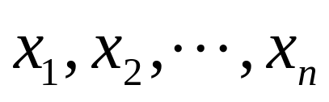
在实际工作中，
一 参数假设检验的基本思想
前人对某些问题得到了初步的结论。
这些结论可能正确、可能错误。
若视这些结论为假设，
问题在于我们是否应该接受这些假设呢？
例如，我们对某产品进行了一些工艺改造，
或研制了
新的产品。
要比较原产品和新产品在某一项指标上的差
异，这样我们面临选择是否接受假设“新产品的某一项
指标优于老产品”。
我们必须作一些试验，也就是抽样。
根据得到的样本观察值
来作出决定。
假设检验问题就是根据样本的信息检验关于总体
的某个假设是否正确.

Slide 5
二、假设检验的具体方法
实际推断原理（小概率原理）。
通过大量实践，
对于小概率事件（即在一次试验中发
生的概率很小的事情）总结出一条原理：
小概率事件在一次试验中几乎不会发生
并称此为实际推断原理，
其为判断假设的根据。

Slide 6
下面我们指出这很符合人们的逻辑,实际上这种思维称为:带概率性质的反证法
通常的反证法设定一个假设以后,如果出现的事实 与之矛盾,(即如果这个假设是正确的话,出现一个概率等于0的事件)则绝对地否定假设.
带概率性质的反证法的逻辑是:
即如果假设H₀是正确的话,出现一个概率很小的
事件,则以很大的把握否定假设H₀.

Slide 7
不否定H₀并不是肯定H₀一定对，而只是说差异还不够显著，还没有达到足以否定H₀的程度 .
所以假设检验又叫
“显著性检验”.

Slide 8
引例 某厂生产的螺钉,按标准强度为68/mm², 而实际生产的强度X服N(μ,3.6² ). 若E(X)=μ=68,则认为这批螺钉符合要求,否则认为不符合要求.为此提出如下假设:
H₀ : μ = 68 称为原假设或零假设
原假设的对立面:
H₁ : μ ≠ 68 称为备择假设
假设检验
必须在原假设与备择假设
之间作一选择
的任务

Slide 9

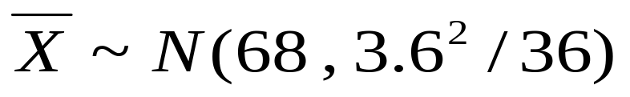


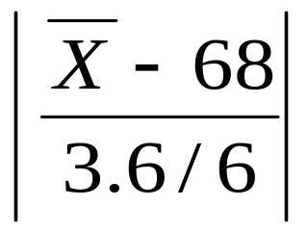
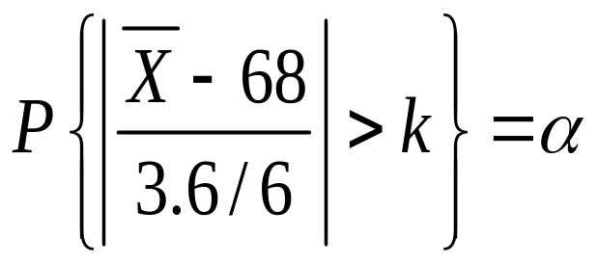
现从整批螺钉中取容量为36的样本,其均值为 ,问原假设是否正确?
若原假设正确, 则
因而
,即
偏离68不应该太远,
故
取较大值是小概率事件.
因此,
可以确定一个常数k使得

Slide 10
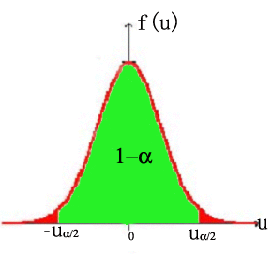

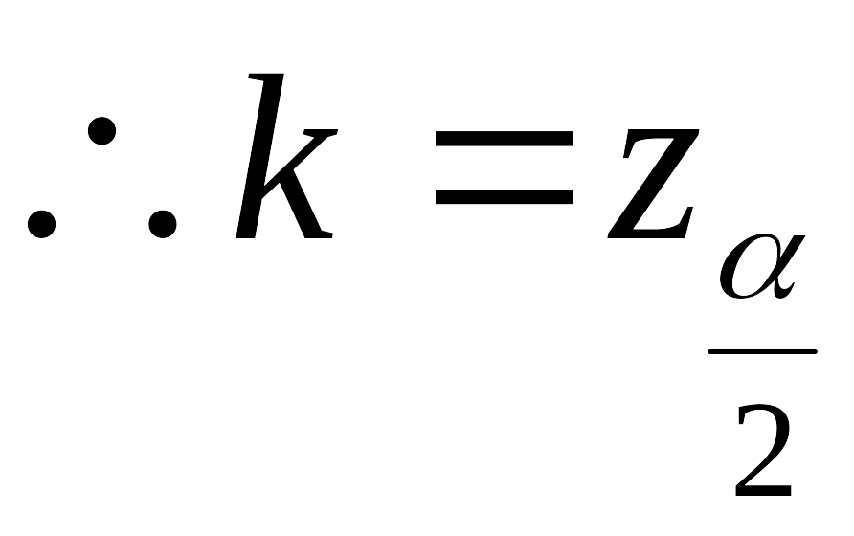



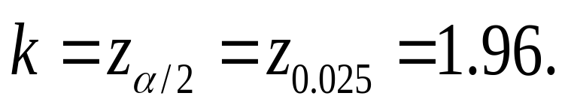
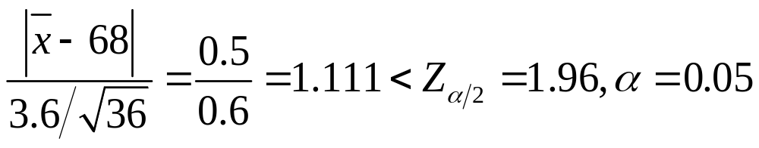
H₀为真
N(0,1)
取 ,则
没有落入拒绝域，所以接受H_{0。}

Slide 11
假设检验的两类错误
所作判断
接受 H₀
拒绝 H₀
真实情况
H₀ 为真
正确
第一类错误
(弃真)
H₀ 为假
第二类错误
正确
(取伪)

Slide 12
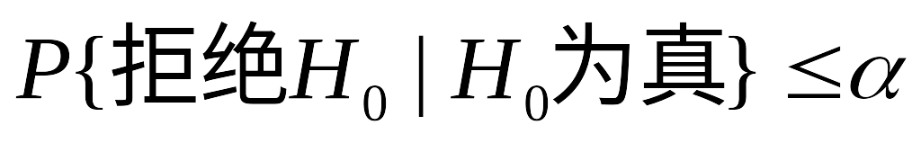

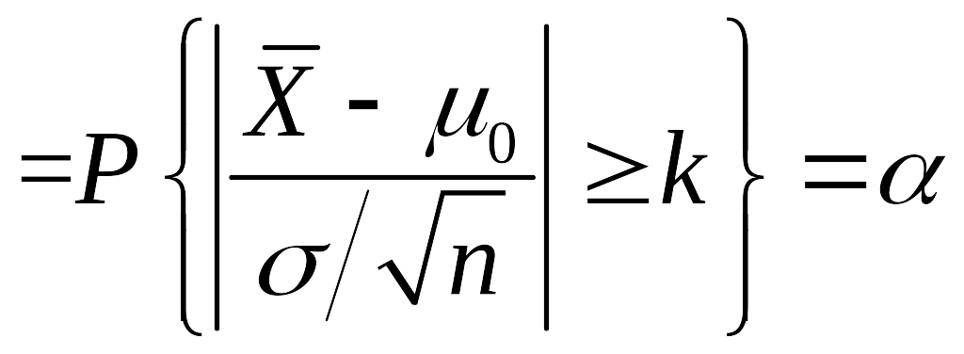

显著性检验：
只对犯第一类错误的概率加以控制，
而不考虑犯第二类错误的概率.
称 为显著性水平.
在上面的例子中：

Slide 13
§8.2 单个正态总体均值和方差的假设检验
一、单个总体均值μ的假设检验
二、单个正态总体方差的假设检验

Slide 14
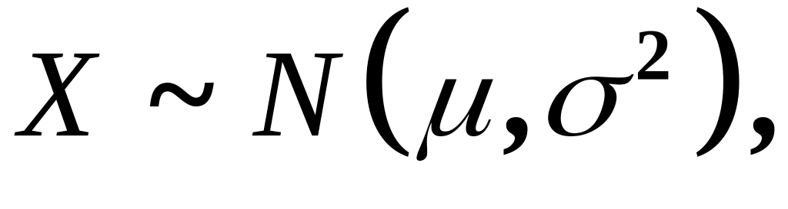

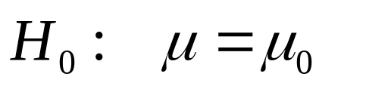
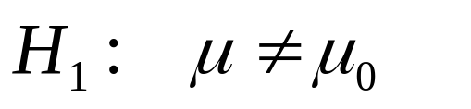
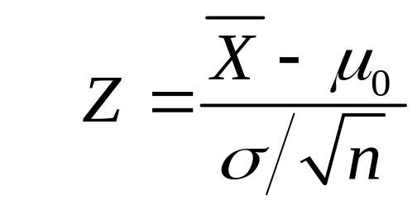
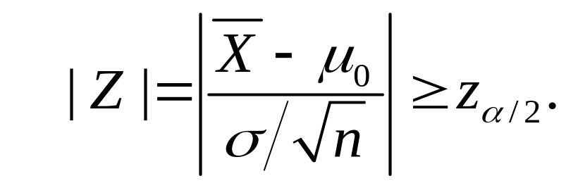
设总体
为X 的样本.
我们对μ,σ²作显著性检验
一、总体均值μ的假设检验
1.已知σ²，检验μ（U 检验法）
统计量：
拒绝域：

Slide 15
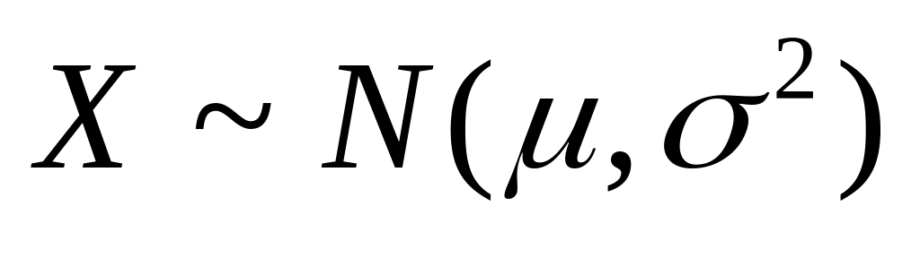
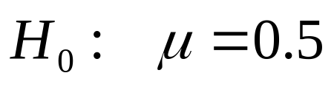
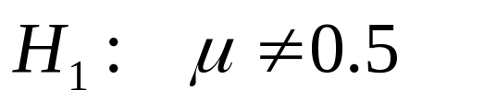
例1 某车间用一台包装机包装葡萄糖.包得的袋装糖
重是一个随机变量X,
且
当机器正常时,
其均值为μ=0.5公斤,
标准差σ=0.015公斤.
某日开工后为检验包装机是否正常,
随机地抽取它所
包装的糖9袋,称得净重为(公斤):
（α=0.05）
0.497 0.506 0.518 0.524 0.498
0.511 0.520 0.515 0.512
问机器是否正常?
解 先提出假设

Slide 16
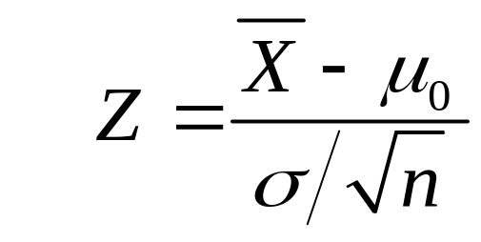
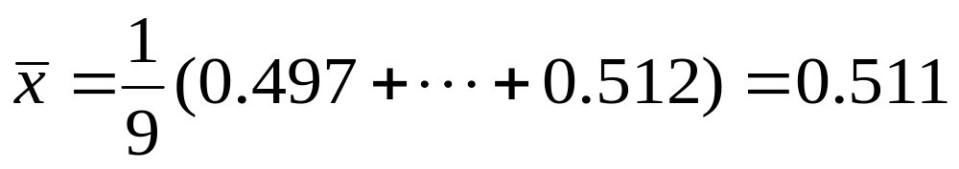
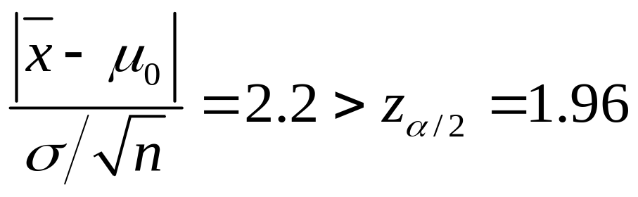
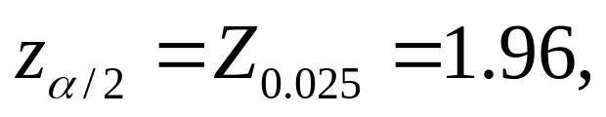
统计量：
拒绝域：
代入计算，
于是拒绝
H
，认为包装机工作不正常.
0

Slide 17
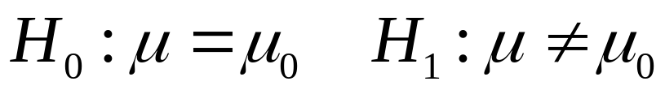
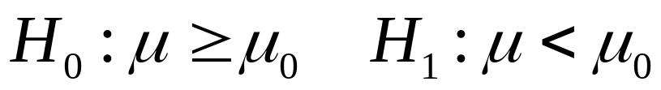
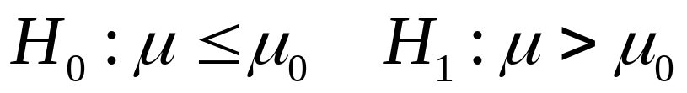
双边假设检验
左边假设检验
右边假设检验

Slide 18
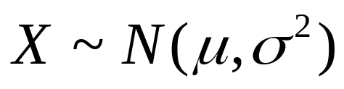

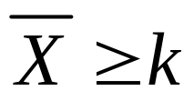
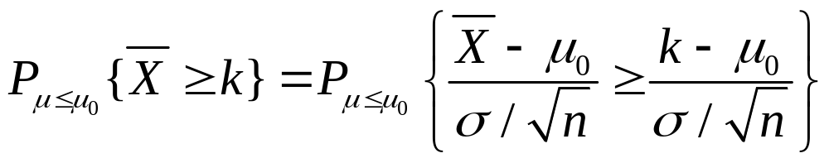
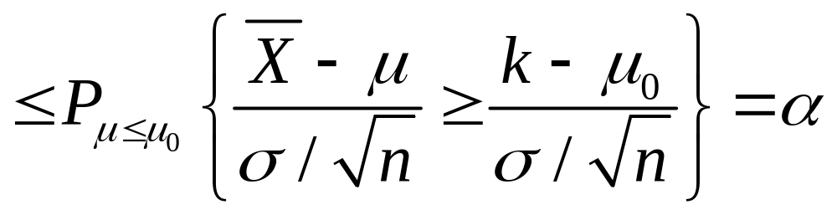
对于给定的显著水平α，我们来求右边检验问题
的拒绝域.
总体
，其中σ已知，
的无偏估计
拒绝域形式为

Slide 19
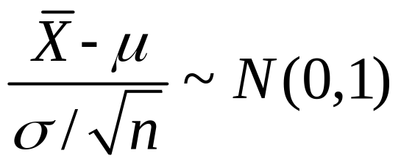

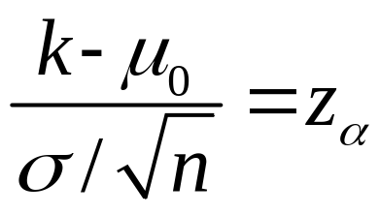
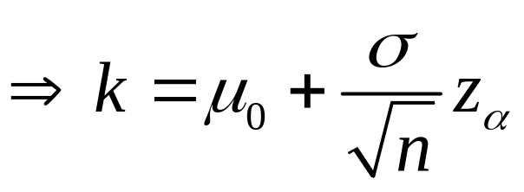

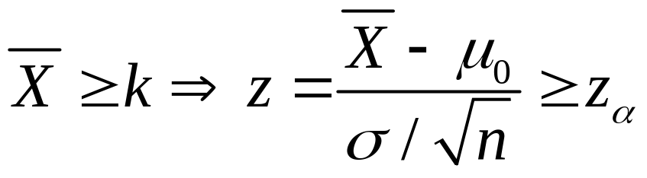
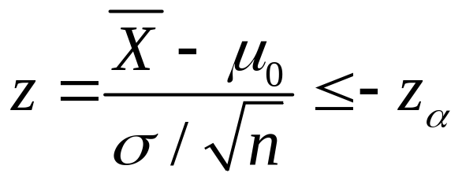
所以拒绝域为
同理左边假设检验
拒绝域为

Slide 20
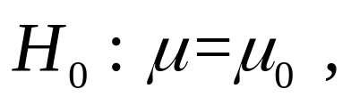
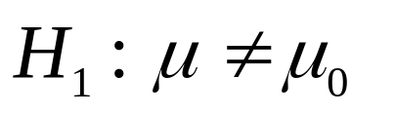
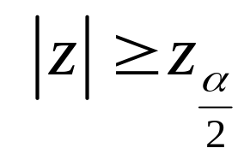
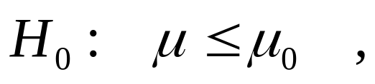
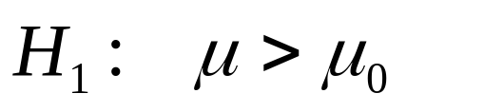
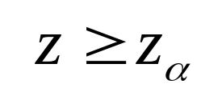
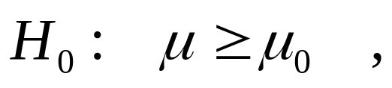
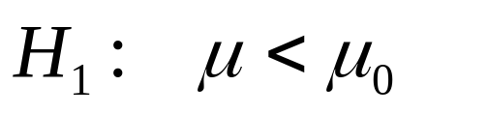
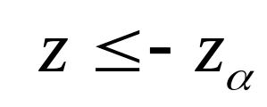
——双边检验
拒绝域：
——右边检验
拒绝域：
——左边检验
拒绝域：
Notes:
板书推导拒绝域

Slide 21
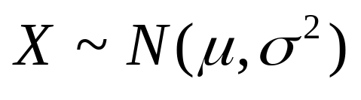

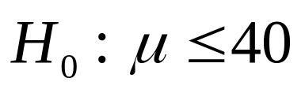
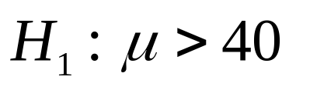
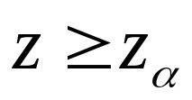
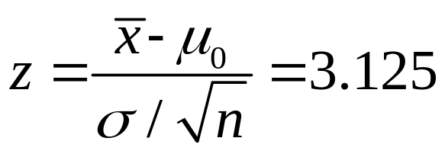
例2 某工厂生产的固体燃料推进器的燃烧率X 服从
正态分布，即
，正常时均值为μ=40
cm/s，
标准差σ=2cm/s（不变）,现用新的生产方法
生产一批推进器，从中随机取n = 25只，测得燃烧率
得样本均值
，问工艺革新后燃烧率
是否有显著的提高?
（α=0.05）
解 先提出假设
拒绝域为
计算

Slide 22
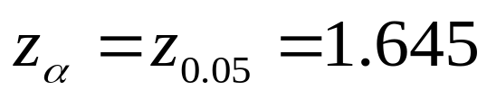
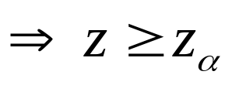
查表
所以落在了拒绝域之内，拒绝H₀ ，接受H₁
认为工艺革新后燃烧率有显著的提高.

Slide 23



⒉ σ²未知，检验μ
（t 检验法）
可用样本方差
代替σ²
统计量
(当H₀为真时）
双边假设检验
，拒绝域为

Slide 24



左边假设检验
拒绝域为
右边假设检验
拒绝域为

Slide 25





例3 某零件的长度
未知，实测
其中10个零件的长度量为：8.1，7.9，8.2，8.0，
8.2，7.8，7.9，8.2，8.1，8.0，问是否有理由认
为零件的长度大于8.0？
（α=0.05）
解 先提出假设
拒绝域为
计算

Slide 26


查表得
所以
故没有落在拒绝域之内，拒绝 H₁ ，接受H₀
不能认为零件的标准长度大于8.0.

Slide 27



例4
某次考试的考生成绩
未知，
从中随机地抽取36位考生的成绩，平均成绩为63.5分，
标准差 s =15分，⑴ 问在显著水平0.05下是否可以认为
全体考生的平均成绩为70分？ ⑵ 求μ的置信水平为
0.95的置信区间.
解 ⑴ 先提出假设
拒绝域为
计算

Slide 28





故落在拒绝域之内，拒绝H₀ ，接受H₁
即不能认为全体考生的平均成绩为70分.
⑵ μ的置信水平为0.95的置信区间为

Slide 29



二、单个正态总体方差的假设检验
设总体
，其中
为X 的
样本. 对σ² 作显著性检验（
检验）
引例 已知某种延期药静止燃烧时间
今从一批延期药中任取10副测得静止燃烧时间（单位
秒）数据为
问是否可信这批延期药的静止燃烧时间T的方差为

Slide 30












解 提出假设
取统计量
说明
或
在H₀成立的条件下都是
小概率事件.

Slide 31








因此，
下计算
在样本值
若
或
则拒绝H₀.
若
则接受H₀.
本题
根据样本值算得

Slide 32





显然
则接受H₀ .
即可信延期药的静止燃烧时间T的方差为
因此由上例可得
双边假设检验
拒绝域为
或

Slide 33




左边假设检验
拒绝域为
右边假设检验
拒绝域为

Slide 34




例5 电工器材厂生产一批保险丝，
取10根测得其熔化
时间为
42, 65, 75, 78, 59, 57, 68, 54, 55, 71.
问是否可以认为整批保险丝的熔化时间的方差小于等
于80 ? (α=0.05), 假设熔化时间
解
提出假设
拒绝域为
其中

Slide 35

所以未落在拒绝域内，即接受H₀ 。
可以认为整批保险丝的熔化时间的方差小于等于80.

Slide 36



例6
某学生参加体育培训班结束时其跳远成绩X 近似
服从正态分布，鉴定成绩是均值为576cm，标准差为
8cm，若干天后对该学生独立抽查10次，得跳远成绩
数据为578，572，580，568，572，570，572，570，
596，584，问该学生跳远成绩水平是否与鉴定成绩有
显著差异？（α=0.05）
解

Slide 37











⑴ 提出假设
取统计量
拒绝域为
或
其中
查表得
由于
,未落在拒绝域之内,故接受H₀ 。
即可以认为

Slide 38









⑵ 提出假设
取统计量
拒绝域为
其中
查表
因此未落在拒绝域之内,故接受H₀ ,即可以认为
综合⑴与⑵,该生跳远成绩水平与鉴定成绩无显著差异.

Slide 39
§8.3 两个正态总体参数的假设检验
一、两个正态总体均值差的假设检验
二、两个正态总体方差比的假设检验

Slide 40








设
为总体
的一个样本,
为总体
的一个样本, X与Y
相互独立. 记

Slide 41



一、两个正态总体均值差的假设检验
⒈
均为已知, 关于
的假设检验
双边假设检验
其中δ为已知常数.
统计量
(当H₀ 为真)

Slide 42


故拒绝域为
左边假设检验
拒绝域为
右边假设检验
拒绝域为

Slide 43



⒉
未知, 关于
的假设检验
双边假设检验
其中δ为已知常数.
统计量
(当H₀ 为真)

Slide 44



故拒绝域为
左边假设检验
拒绝域为
右边假设检验
拒绝域为

Slide 45







注意：在关于
的假设检验中，通常δ=0，
即检验
是否成立.
例7 假设总体
相互独立,从X 中取10个样本，
从Y 中取10个样本，
，问能否
认为
？（α=0.05）
解 提出假设
未知

Slide 46




故拒绝域为
计算
未落在拒绝域之内,接受H₀ ,可以认为

Slide 47





二、两个正态总体方差的假设检验
均未知的条件下
双边假设检验
选取统计量
(当H₀ 为真)
故拒绝域为
或

Slide 48




左边假设检验
拒绝域为
右边假设检验
拒绝域为

Slide 49



例8 设某种产品来自甲、乙两个厂家，为考查产品性
能的差异，现从甲乙两厂产品中分别抽取了8件和9件
产品，测其性能指标X，得到两组数据，经对其作相
应运算得
假设测定结果服从正态分布
（1）在检验水平为α=0.01条件下，能否认为
（2）求
的置信度为90%的置信区间，并对结果
加以说明.

Slide 50








解 ⑴ 提出假设
拒绝域为
或
计算

Slide 51




显然
未落在拒绝域之内, 接受H₀ ,可以认为
⑵ 求置信区间. 由⑴知
,故
因为此区间包含0，故可以认为两总体均值差为0.

Slide 52
确定原假设和被择假设的原则:
等号必须放在原假设里

Slide 53
例9 某厂生产小型马达, 说明书上写着: 这种小型马达在正常负载下平均消耗电流不会超过0.8 安培.现随机抽取16台马达试验, 求得平均消耗电流为0.92安培,消耗电流的标准差为0.32安培. 假设马达所消耗的电流服从正态分布, 取显著性水平为α = 0.05, 问根据这个样本, 能否否定厂方的断言?
解法一 根据题意待检假设可设为
H₀ : μ ≤ 0.8 ； H₁ : μ > 0.8
备用例题

Slide 54




H₀ : μ ≤ 0.8 ； H₁ : μ > 0.8
σ 未知, 故选检验统计量:
(当H₀为真时）
查表得 t_{0.05}(15) = 1.753, 故拒绝域为
现
故接受原假设, 即不能否定厂方断言.

Slide 55




解法二 H₀ : μ ≥ 0.8 ； H₁ : μ < 0.8
选用统计量
(当H₀为真时）
查表得 t_{0.05}(15) = 1.753, 故拒绝域
现
故接受原假设, 即否定厂方断言.

Slide 56
由例1可见: 对问题的提法不同(把哪个假设作为原假设),统计检验的结果也会不同.
上述两种解法的立场不同，因此得到不同的结论.
第一种假设是不轻易否定厂方的结论；
第二种假设是不轻易相信厂方的结论.

Slide 57
由于假设检验是控制犯第一类错误的概率, 使得拒绝原假设 H₀ 的决策变得比较慎重, 也就是 H₀ 得到特别的保护. 因而, 通常把有把握的, 经验的结论作为原假设, 或者尽量使后果严重的错误成为第一类错误.

